Slide 1

HỘI THI GIÁO VIÊN CHỦ NHIỆM LỚP GIỎI
CẤP TIỂU HỌC NĂM HỌC 2024 - 2025
CHÀO MỪNG QUÝ THẦY CÔ
CHÒA MỪNG THẦY CÔ
VỀ THĂM LỚP 3
VỀ THĂM LỚP 2A2
SBD: 135

Slide 2


Slide 3
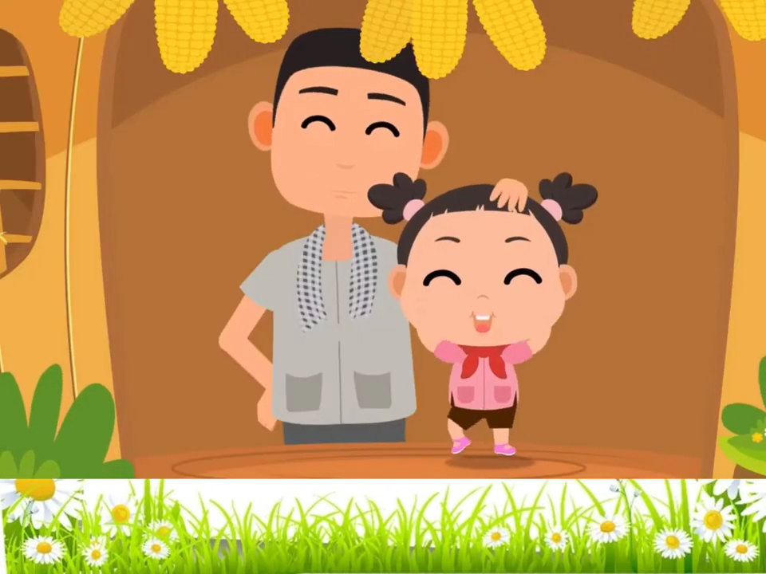

Slide 4


HOẠT ĐỘNG 6

Slide 5
KẾ HOẠCH HOẠT ĐỘNG
Tên việc làm | Thời gian thực hiện | Đồ dùng, dụng cụ cần thiết | Người hỗ trợ (nếu có)
... | .... | ... | ...
.... | .... | .... | ....
Buổi tối (sau khi cả nhà ăn tối)
Nước rửa bát, giẻ rửa bát
Rửa bát
Mẹ

Slide 6



CÙNG CHIA SẺ

Slide 7
HOẠT ĐỘNG 7

Slide 8



Slide 9



Chia sẻ theo gợi ý:
Tên sản phẩm
Vật liệu sản phẩm
Sản phẩm được trang trí vào dịp nào?
Trang trí ở đâu trong nhà

Slide 12


